Slide 1





Curs de instruire pentru angajații operatorilor „Apă-Canal”
Modulul 11: Procedurile de achiziție a bunurilor, lucrărilor și serviciilor utilizate în activitatea titularilor de licențe din sectorul apă și canalizare
Sesiunea 8: Procedurile de achiziție a bunurilor, lucrărilor și serviciilor în cadrul proiectelor finanțate de către
Banca Europeana pentru Reconstrucție și Dezvoltare
Leonid Meleca
Inginer Consultant
18 – 25 ianuarie/ 01 februarie 2018, Chișinău
INSTITUTUL DE FORMARE CONTINUĂ ÎN DOMENIUL ALIMENTĂRII CU APĂ ŞI CANALIZĂRII
PENTRU MEMBRII ASOCIAȚIEI „MOLDOVA APĂ-CANAL”

Slide 2
Obiective:
INSTITUTUL DE FORMARE CONTINUĂ ÎN DOMENIUL ALIMENTĂRII CU APĂ ŞI CANALIZĂRII
PENTRU MEMBRII ASOCIAȚIEI „MOLDOVA APĂ-CANAL”
Familiarizarea cu principiile și regulile de achiziții BERD
Studierea proceselor de pregătire documentelor de licitație și de desfășurare licitațiilor deschise în conformitate cu regulile BERD
Introducerea în tipurile contractelor acceptabile de BERD

Slide 3
Conținut
PARTEA 1: INTRODUCERE
PARTEA 2: PRINCIPIILE ȘI REGULILE DE ACHIZIȚII BERD
PARTEA 3: ACHIZIȚII DE BUNURI, LUCRĂRI ȘI SERVICII ASOCIATE
PARTEA 4: ACHIZIȚIILE SERVICIILOR DE CONSULTANȚĂ
INSTITUTUL DE FORMARE CONTINUĂ ÎN DOMENIUL ALIMENTĂRII CU APĂ ŞI CANALIZĂRII
PENTRU MEMBRII ASOCIAȚIEI „MOLDOVA APĂ-CANAL”

Slide 4

PARTEA 1: INTRODUCERE
INSTITUTUL DE FORMARE CONTINUĂ ÎN DOMENIUL ALIMENTĂRII CU APĂ ŞI CANALIZĂRII
PENTRU MEMBRII ASOCIAȚIEI „MOLDOVA APĂ-CANAL”

Slide 5
Banca Europeană pentru Reconstrucţie şi Dezvoltare (BERD)
INSTITUTUL DE FORMARE CONTINUĂ ÎN DOMENIUL ALIMENTĂRII CU APĂ ŞI CANALIZĂRII
PENTRU MEMBRII ASOCIAȚIEI „MOLDOVA APĂ-CANAL”
Înfiinţată în 1991
Deţinută de 66 de ţări şi două instituţii interguvernamentale (Uniunea Europeană şi Banca Europeană de Investiţii)
Capital subscris de 30 mld. Euro
Scopul BERD este de a asista statele din Europa Centrală şi Asia Centrală în dezvoltarea economiei de piață.
BERD colaborează doar cu statele care adoptă principii de guvernare democratice

Slide 6
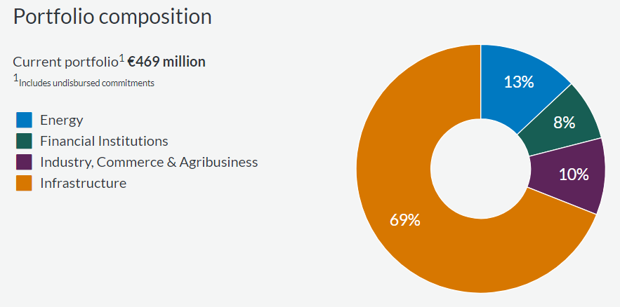
BERD în Moldova
INSTITUTUL DE FORMARE CONTINUĂ ÎN DOMENIUL ALIMENTĂRII CU APĂ ŞI CANALIZĂRII
PENTRU MEMBRII ASOCIAȚIEI „MOLDOVA APĂ-CANAL”
Din 1992. Capital subscris de 30 mil. Euro.
117 proiecte în Moldova (43 în derulare)
Investiția cumulativă de 1 147 milioane Euro (463 mil.Euro – proiecte curente)
20% din investiții – în sectorul privat
Portofoliu de proiecte
Proiecte curente
Sector Energetic
Sector Financiar
Industrie, comerț și agricultură
Infrastructură

Slide 7
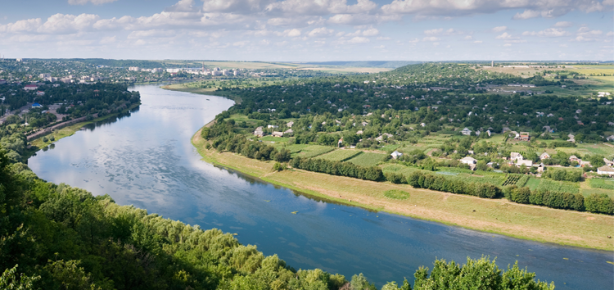
Strategia de cooperare
INSTITUTUL DE FORMARE CONTINUĂ ÎN DOMENIUL ALIMENTĂRII CU APĂ ŞI CANALIZĂRII
PENTRU MEMBRII ASOCIAȚIEI „MOLDOVA APĂ-CANAL”
Strategia BERD pentru Republica Moldova (2014-2017):
  Crearea condițiilor necesare pentru dezvoltarea sectorului privat;
  Crearea standardelor europene și integrarea regională;
  Consolidarea sustenabilității întreprinderilor municipale.

Slide 8
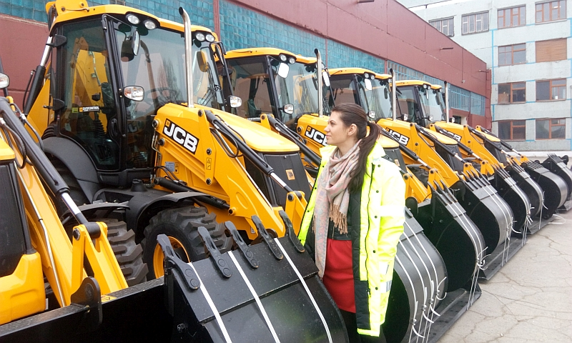
Proiectele din domeniul AAC, implementate de BERD
INSTITUTUL DE FORMARE CONTINUĂ ÎN DOMENIUL ALIMENTĂRII CU APĂ ŞI CANALIZĂRII
PENTRU MEMBRII ASOCIAȚIEI „MOLDOVA APĂ-CANAL”
Proiectul de reabilitare a serviciilor AAC din mun. Chișinău, 30 MEuro, 1997-2001
Programul de dezvoltare a companiilor AAC din Republica Moldova (MWUDP), 30 MEuro, 2011-2015
Programul de dezvoltare a serviciilor AAC din mun. Chișinău (CWDP), 61.8 MEuro, 2014-2020
Programul de dezvoltare a serviciilor de alimentare cu apă din Nordul Moldovei, 30 Meuro, 2014-2020

Slide 9

Date de contact
INSTITUTUL DE FORMARE CONTINUĂ ÎN DOMENIUL ALIMENTĂRII CU APĂ ŞI CANALIZĂRII
PENTRU MEMBRII ASOCIAȚIEI „MOLDOVA APĂ-CANAL”
Oficiul Central BERD | Reprezentanța în Moldova
One Exchange Square, London EC2A 2JN, United Kingdom Tel: +44 20 7338 7168 Fax: +44 20 7338 7380 Email: newbusiness@ebrd.com | 63 Vlaicu Pircalab Str. Et. 10, Sky Tower building Chisinau MD-2012 Moldova Tel: +373 (22) 21 00 00 Dimitri Gvindadze, Head of Office

Slide 10

PARTEA 2: PRINCIPIILE ȘI REGULILE DE ACHIZIȚII BERD
INSTITUTUL DE FORMARE CONTINUĂ ÎN DOMENIUL ALIMENTĂRII CU APĂ ŞI CANALIZĂRII
PENTRU MEMBRII ASOCIAȚIEI „MOLDOVA APĂ-CANAL”

Slide 11

Politici și Reguli de Achiziții BERD
INSTITUTUL DE FORMARE CONTINUĂ ÎN DOMENIUL ALIMENTĂRII CU APĂ ŞI CANALIZĂRII
PENTRU MEMBRII ASOCIAȚIEI „MOLDOVA APĂ-CANAL”
Se bazează pe principiile fundamentale ale nediscriminării, corectitudinii și transparenței;
Sunt menite să promoveze eficiența și eficacitatea și să minimizeze riscurile în implementarea operațiunilor de împrumut și de investiții ale băncii
Documentul poate fi accesat în diferite limbi:
  Engleză (2017) http://www.ebrd.com/cs/Satellite?c=Content&cid=1395266160617&d=&pagename=EBRD%2FContent%2FDownloadDocument
  Rusă (2014) http://www.ebrd.com/cs/Satellite?c=Content&cid=1395237752973&d=&pagename=EBRD%2FContent%2FDownloadDocument

Slide 12
Tipuri de achiziții BERD
INSTITUTUL DE FORMARE CONTINUĂ ÎN DOMENIUL ALIMENTĂRII CU APĂ ŞI CANALIZĂRII
PENTRU MEMBRII ASOCIAȚIEI „MOLDOVA APĂ-CANAL”
ACHIZIȚII CORPORATIVE – pentru scopurile interne ale Băncii
SERVICII DE CONSILIERE EXTERNĂ – pentru scopurile Băncii
ACHIZIȚII PENTRU PROIECTE – bunuri, lucrări și servicii asociate
SERVICII DE CONSULTANȚĂ – Cooperare Tehnică
PROIECTE DE INFRASTRUCTURĂ MUNICIPALĂ ȘI DE MEDIU

Slide 13
Principii de Achiziții – Sectorul Public
INSTITUTUL DE FORMARE CONTINUĂ ÎN DOMENIUL ALIMENTĂRII CU APĂ ŞI CANALIZĂRII
PENTRU MEMBRII ASOCIAȚIEI „MOLDOVA APĂ-CANAL”
Contractele din sectorul public ar trebui să fie atribuite pe baza unor licitații competitive deschise
Contractele pot fi atribuite pe baza unor metode de achiziție publice, altor decât licitațiile deschise, numai în cazuri justificate în mod special, sau atunci când se preconizează că valoarea contractului va fi sub pragurile prevăzute pentru utilizarea procedurii de licitație deschisă
Legile și practicile pentru efectuarea achizițiilor publice nu ar trebui să facă discriminare între produsele străine și cele locale, furnizorii sau contractanții, iar procedurile ar trebui să fie transparente și aplicate corect

Slide 14

Eligibilitatea
INSTITUTUL DE FORMARE CONTINUĂ ÎN DOMENIUL ALIMENTĂRII CU APĂ ŞI CANALIZĂRII
PENTRU MEMBRII ASOCIAȚIEI „MOLDOVA APĂ-CANAL”
Banca permite firmelor și persoanelor fizice din toate țările să furnizeze bunuri, lucrări și servicii pentru proiectele finanțate de Bancă, indiferent dacă țara este membră a Băncii.
Condițiile de participare se limitează la cele care sunt esențiale pentru a asigura capacitatea companiei sau a persoanei fizice eligibile de a îndeplini contractul în cauză.

Slide 15
Responsabilitatea Clientului
INSTITUTUL DE FORMARE CONTINUĂ ÎN DOMENIUL ALIMENTĂRII CU APĂ ŞI CANALIZĂRII
PENTRU MEMBRII ASOCIAȚIEI „MOLDOVA APĂ-CANAL”
Clienții sunt responsabili pentru implementarea proiectelor finanțate de Bancă, inclusiv toate aspectele procesului de achiziții de la etapa de planificare până la atribuirea contractelor, precum și administrarea procesului de executare a contractelor. De exemplu:
  MWUDP: Unitatea de Management al Proiectului – Ministerul Mediului, și Unitățile de Implementare a Proiectului în cadrul companiilor AAC beneficiare;
  CWDP: Unitatea de Implementare a Proiectului din cadrul S.A. Apă-Canal Chișinău
Drepturile și obligațiile clientului față de ofertanți sunt stabilite de documentele de licitație emise de către Client.

Slide 16

Practici interzise
INSTITUTUL DE FORMARE CONTINUĂ ÎN DOMENIUL ALIMENTĂRII CU APĂ ŞI CANALIZĂRII
PENTRU MEMBRII ASOCIAȚIEI „MOLDOVA APĂ-CANAL”
Trafic de influență
Practici coluzive
Practici de corupere
Practici frauduloase
Furturi

Slide 17
Domeniul de aplicare a regulilor de achiziție în sectorul public
INSTITUTUL DE FORMARE CONTINUĂ ÎN DOMENIUL ALIMENTĂRII CU APĂ ŞI CANALIZĂRII
PENTRU MEMBRII ASOCIAȚIEI „MOLDOVA APĂ-CANAL”
Operațiunile (împrumuturi) care sunt garantate de administrația publică centrală sau locală
Operațiunile destinate companiilor cu capital majoritar de stat sau al APL
Operațiunile destinate organelor de guvernare centrală sau locală din țara de operațiuni

Slide 18

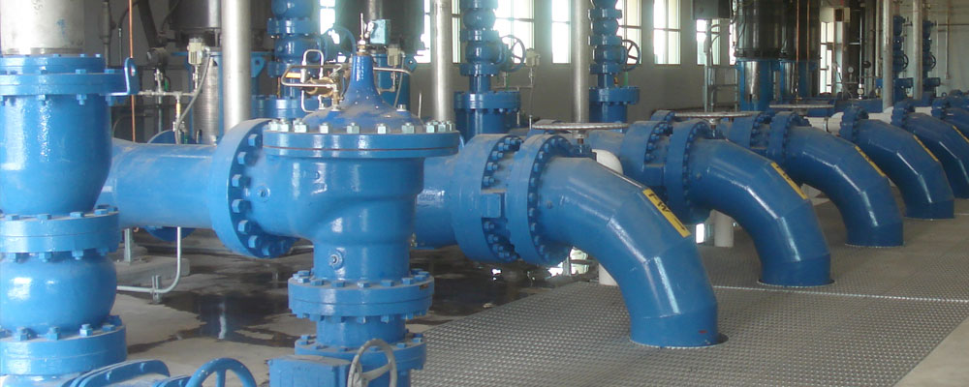
PARTEA 3: ACHIZIȚII DE BUNURI, LUCRĂRI ȘI SERVICII ASOCIATE
INSTITUTUL DE FORMARE CONTINUĂ ÎN DOMENIUL ALIMENTĂRII CU APĂ ŞI CANALIZĂRII
PENTRU MEMBRII ASOCIAȚIEI „MOLDOVA APĂ-CANAL”

Slide 19
Plafoane de buget
INSTITUTUL DE FORMARE CONTINUĂ ÎN DOMENIUL ALIMENTĂRII CU APĂ ŞI CANALIZĂRII
PENTRU MEMBRII ASOCIAȚIEI „MOLDOVA APĂ-CANAL”
1. Licitații deschise (obligatoriu):
  Bunuri și servicii ≥ 250 mii Euro
  Lucrări și Furnizare/Montare ≥ 7.6 milioane Euro
2. Pentru bugetele mai mici se acceptă alte metode de achiziții.

Slide 20
Metode de procurare
INSTITUTUL DE FORMARE CONTINUĂ ÎN DOMENIUL ALIMENTĂRII CU APĂ ŞI CANALIZĂRII
PENTRU MEMBRII ASOCIAȚIEI „MOLDOVA APĂ-CANAL”
Licitații deschise:
Pre-calificarea ofertanților
Achiziție într-o singură etapă (Single Stage Tendering)
Achiziții în două etape (Two-Stage Tendering)
Alte metode:
Licitație selectivă (Selective Tendering)
Contractarea directă
Shopping
Achiziție competitivă locală

Slide 21
Etapele de achiziție deschisă
INSTITUTUL DE FORMARE CONTINUĂ ÎN DOMENIUL ALIMENTĂRII CU APĂ ŞI CANALIZĂRII
PENTRU MEMBRII ASOCIAȚIEI „MOLDOVA APĂ-CANAL”
Planificarea achizițiilor
Notificarea Generală (GPN)
Elaborarea documentelor de licitație
Anunțarea oportunității de ofertare
Precalificarea, dacă este cazul;
Invitația de participare la licitație și emiterea documentelor de licitație;
Recepționarea și deschiderea ofertelor;
Evaluarea ofertelor și atribuirea contractelor;
Administrarea contractelor.
Durata procesului, numărul de etape și procedurile specifice care trebuie urmate pentru fiecare etapă depind de metoda de achiziție utilizată.

Slide 22
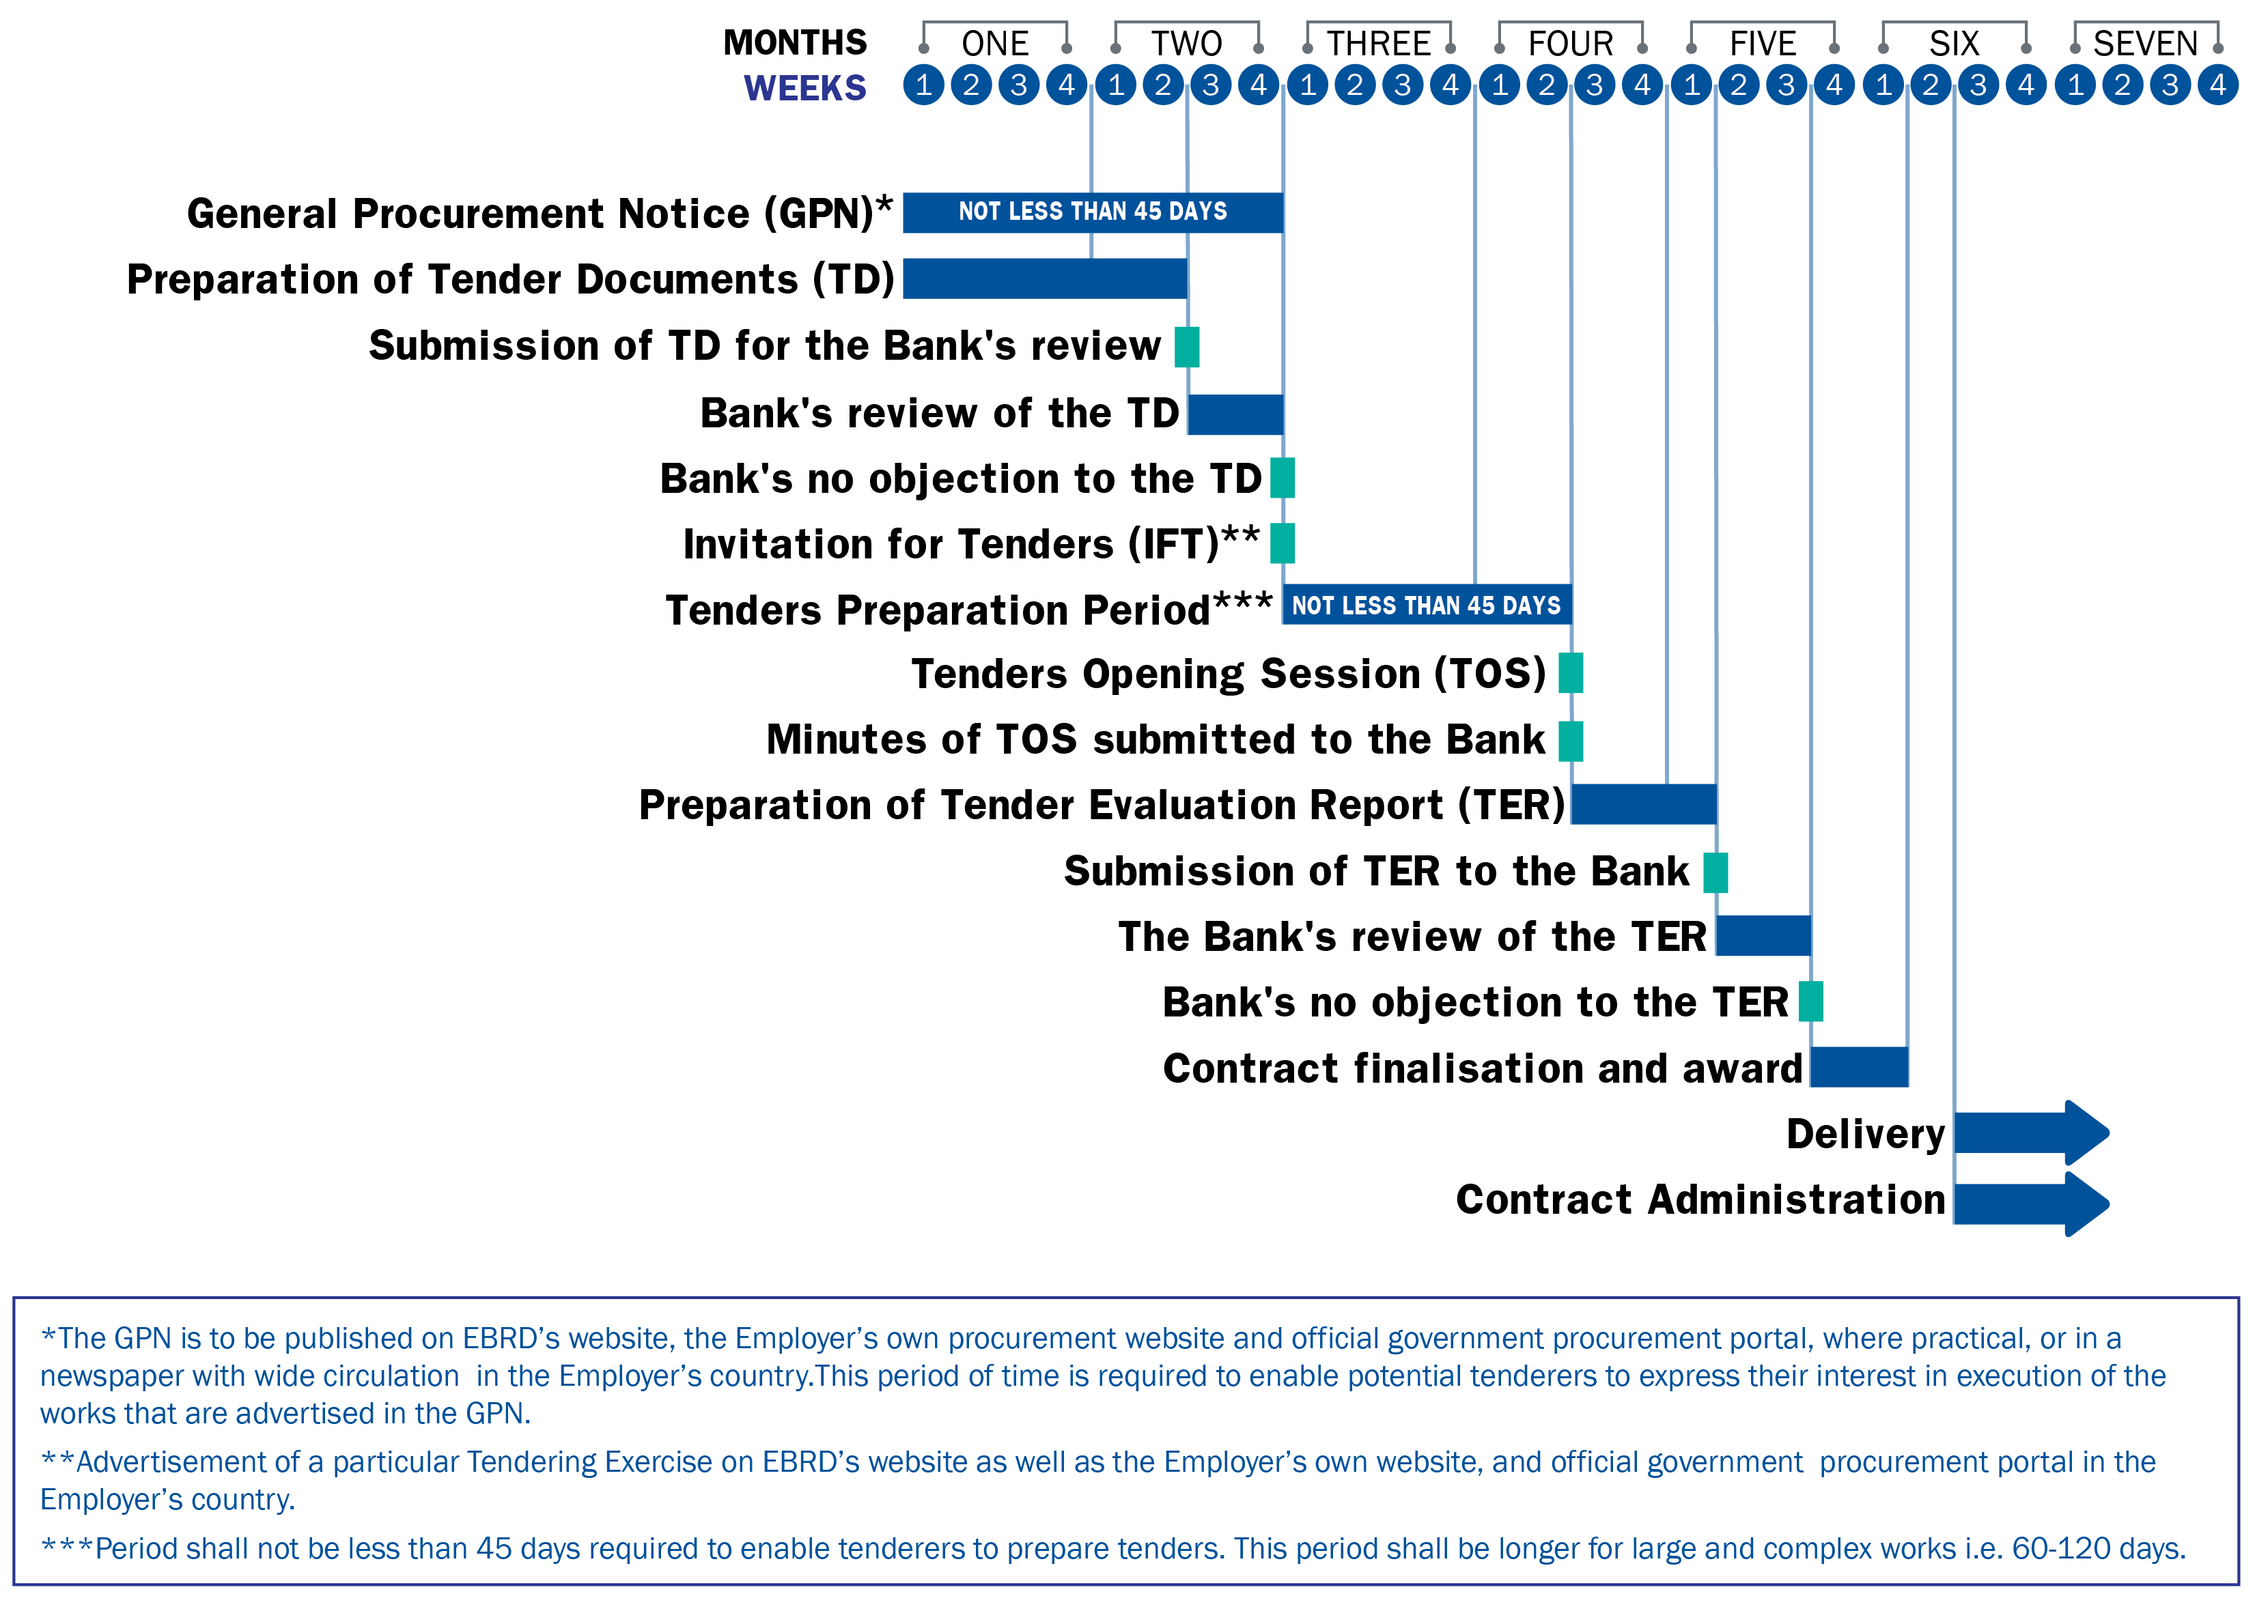
Graficul de achiziție
INSTITUTUL DE FORMARE CONTINUĂ ÎN DOMENIUL ALIMENTĂRII CU APĂ ŞI CANALIZĂRII
PENTRU MEMBRII ASOCIAȚIEI „MOLDOVA APĂ-CANAL”
Luna
Săptămâna
Notificarea Generală de Procurare (GPN)
Nu mai puțin de 45 zile
Elaborarea documentelor de licitație (DL)
Transmiterea DL către BERD spre aprobare
Revizuirea DL de către BERD
Obținerea Lipsei de Obiecții (No Objection) de la BERD
Publicarea Invitației de Depunere a Ofertelor (IFT)
Pregătirea ofertelor
Nu mai puțin de 45 zile
Deschiderea ofertelor
Transmiterea către BERD a Procesului Verbal la deschiderea ofertelor
Pregătirea Raportului de Evaluare a Ofertelor (TER)
Transmiterea Raportului de Evaluare a Ofertelor către BERD
Revizuirea Raportului de către BERD
Obținerea Lipsei de Obiecții (No Objection) de la BERD
Pregătirea și atribuirea Contractului
Executarea Contractului
Administrarea Contractului

Slide 23
Etapa I. Planificarea achizițiilor
INSTITUTUL DE FORMARE CONTINUĂ ÎN DOMENIUL ALIMENTĂRII CU APĂ ŞI CANALIZĂRII
PENTRU MEMBRII ASOCIAȚIEI „MOLDOVA APĂ-CANAL”
Clientul va pregăti Planul de Procurări, și va obține acordul Băncii, înainte de începerea achizițiilor.
Procedurile specifice de achiziții sunt stabilite în comun acord între Bancă și client și sunt specificate în documentația legală
Modificările și ajustările planului, cu acordul Băncii, se operează, după necesitate, pe întreaga durată a proiectului

Slide 24
Etapa I. Planificarea achizițiilor
INSTITUTUL DE FORMARE CONTINUĂ ÎN DOMENIUL ALIMENTĂRII CU APĂ ŞI CANALIZĂRII
PENTRU MEMBRII ASOCIAȚIEI „MOLDOVA APĂ-CANAL”

Slide 25
Etapa II. Notificarea Generală
INSTITUTUL DE FORMARE CONTINUĂ ÎN DOMENIUL ALIMENTĂRII CU APĂ ŞI CANALIZĂRII
PENTRU MEMBRII ASOCIAȚIEI „MOLDOVA APĂ-CANAL”
La etapa incipientă a Proiectului, Clientul publică o Notificare Generală de Achiziție, care oferă mediului de afaceri informații generale cu privire la natura și conținutul proiectului
Notificarea include informații privind suma și scopul împrumutului pentru investiții și planul general de procurări, inclusiv:
  Bunurile, lucrările și serviciile ce urmează a fi achiziționate;
  Graficul preconizat; și
  Datele de contact pentru a-și exprima interesul și a obține informații suplimentare.

Slide 26
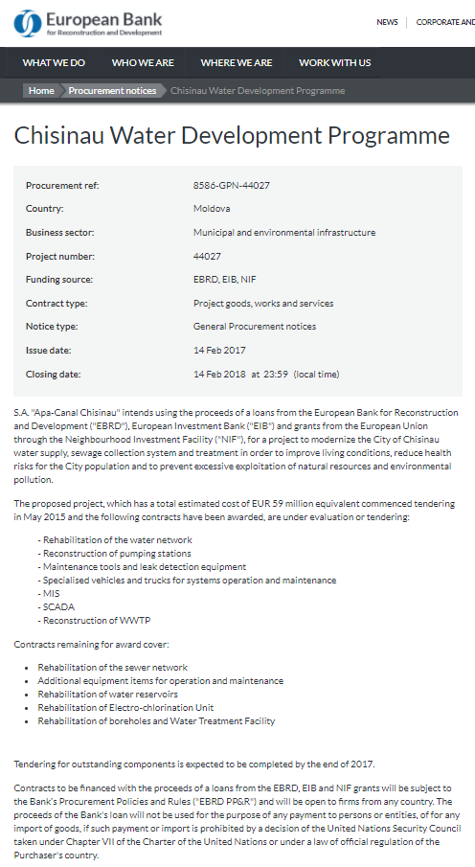
Etapa II. Notificarea Generală
INSTITUTUL DE FORMARE CONTINUĂ ÎN DOMENIUL ALIMENTĂRII CU APĂ ŞI CANALIZĂRII
PENTRU MEMBRII ASOCIAȚIEI „MOLDOVA APĂ-CANAL”
Notificarea generală se publică cel târziu cu 45 de zile înainte de publicarea invitațiilor de participare la licitație de pe site-ul Băncii (www.ebrd.com)
Exemplu:
http://www.ebrd.com/cs/Satellite?c=Content&cid=1395254905950&d=Mobile&pagename=EBRD%2FContent%2FContentLayout

Slide 27
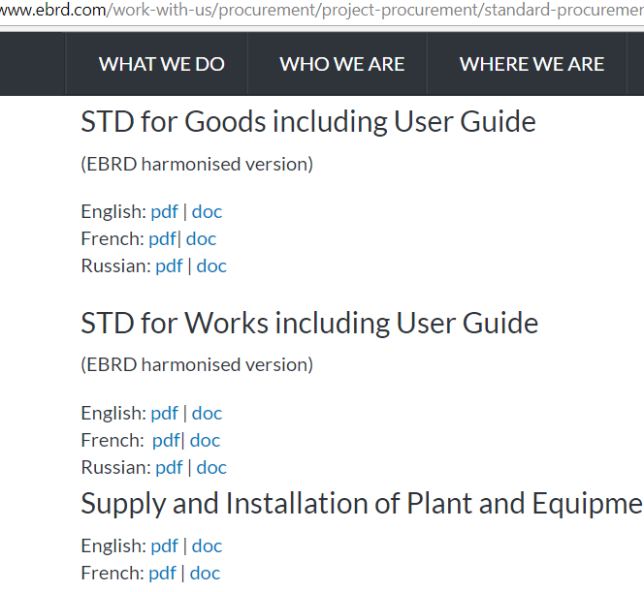
Etapa III. Elaborarea Documentelor de Licitație
INSTITUTUL DE FORMARE CONTINUĂ ÎN DOMENIUL ALIMENTĂRII CU APĂ ŞI CANALIZĂRII
PENTRU MEMBRII ASOCIAȚIEI „MOLDOVA APĂ-CANAL”
Tipul și formatul documentelor de licitație deschisă depind de obiectul achiziției:
  Procurarea bunurilor (Goods);
  Procurarea lucrărilor (Works);
  Furnizarea și montarea de instalații și echipamente (Supply and Installation of Plant and Equipment).
Formatul standard al documentelor este disponibil pe site-ul BERD:
http://www.ebrd.com/work-with-us/procurement/project-procurement/standard-procurement-documents.html

Slide 28
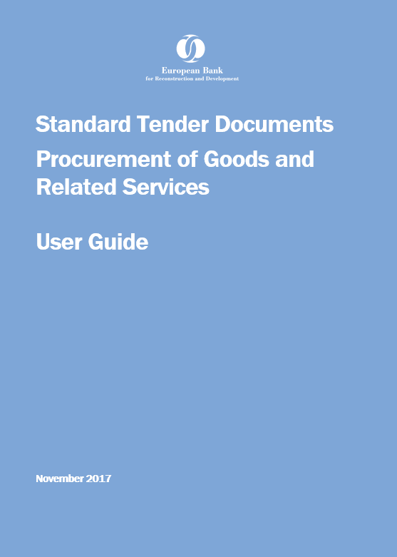
Etapa III. Documentul de licitație pentru Procurarea Bunurilor
INSTITUTUL DE FORMARE CONTINUĂ ÎN DOMENIUL ALIMENTĂRII CU APĂ ŞI CANALIZĂRII
PENTRU MEMBRII ASOCIAȚIEI „MOLDOVA APĂ-CANAL”
De regulă se efectuează într-o singură etapă de licitație, fără pre-calificare
Formularul Standard http://www.ebrd.com/cs/Satellite?c=Content&cid=1395242704522&d=&pagename=EBRD%2FContent%2FDownloadDocument

Slide 29
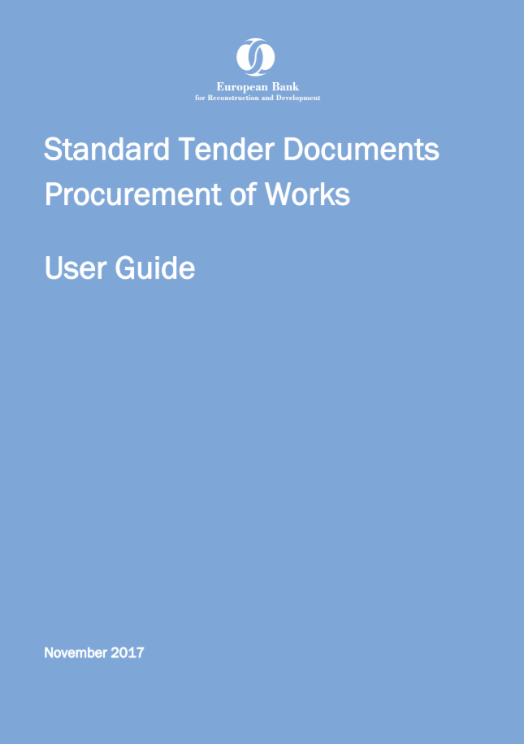
Etapa III. Documentul de licitație pentru Procurarea Lucrărilor
INSTITUTUL DE FORMARE CONTINUĂ ÎN DOMENIUL ALIMENTĂRII CU APĂ ŞI CANALIZĂRII
PENTRU MEMBRII ASOCIAȚIEI „MOLDOVA APĂ-CANAL”
De regulă se efectuează într-o singură etapă de licitație, cu sau fără pre-calificare
Formularul Standard http://www.ebrd.com/cs/Satellite?c=Content&cid=1395242704558&d=&pagename=EBRD%2FContent%2FDownloadDocument

Slide 30
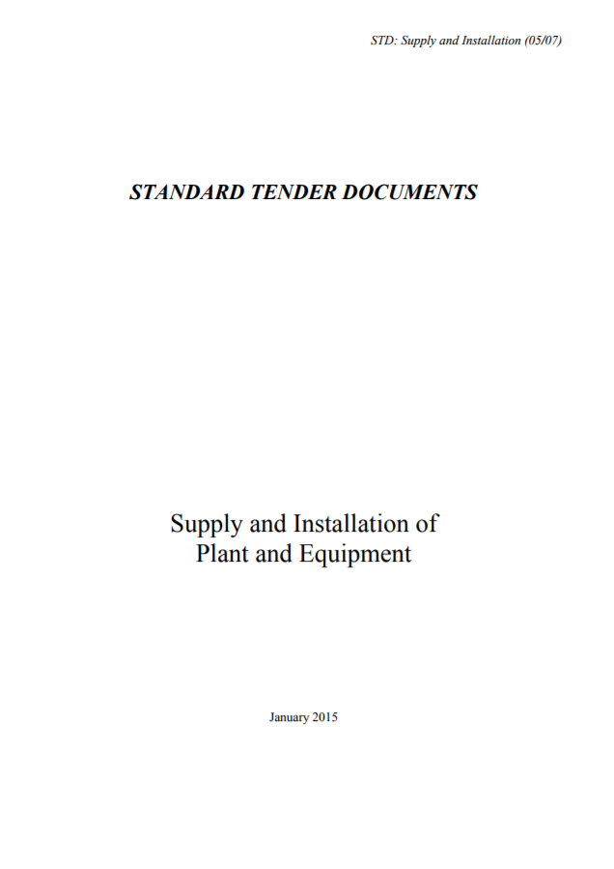
Etapa III. Documentul de licitație pentru Furnizare și Montarea Instalațiilor și Echipamentelor
INSTITUTUL DE FORMARE CONTINUĂ ÎN DOMENIUL ALIMENTĂRII CU APĂ ŞI CANALIZĂRII
PENTRU MEMBRII ASOCIAȚIEI „MOLDOVA APĂ-CANAL”
De regulă se efectuează într-o singură sau două etape de licitație, cu sau fără pre-calificare
Formularul Standard http://www.ebrd.com/cs/Satellite?c=Content&cid=1395242704558&d=&pagename=EBRD%2FContent%2FDownloadDocument

Slide 31
Etapa III. Conținutul documentelor de licitație
INSTITUTUL DE FORMARE CONTINUĂ ÎN DOMENIUL ALIMENTĂRII CU APĂ ŞI CANALIZĂRII
PENTRU MEMBRII ASOCIAȚIEI „MOLDOVA APĂ-CANAL”
PARTEA 1 – PROCEDURI DE LICITAȚIE
  Secțiunea I: Instrucțiuni pentru ofertanți
  Secțiunea II: Fișa de date a licitației (Tender Data Sheet, TDS)
  Secțiunea III: Criterii de evaluare și calificare
  Secțiunea IV: Formele de ofertă
  Secțiunea V: Țările eligibile
PARTEA 2 – Cerințe
  Secțiunea VI: Cerințe de furnizare
PARTEA 3 – Condiții contractuale și formele de contract
  Secțiunea VII: Condițiile generale ale Contractului (GCC)
  Secțiunea VIII: Condițiile particulare ale Contractului (PCC)
  Secțiunea IX: Anexă la PCC - Formulare de contract

Slide 32
Etapa III. Conținutul DL.
Partea 1 Secțiunea I. Instrucțiuni pentru ofertanți
INSTITUTUL DE FORMARE CONTINUĂ ÎN DOMENIUL ALIMENTĂRII CU APĂ ŞI CANALIZĂRII
PENTRU MEMBRII ASOCIAȚIEI „MOLDOVA APĂ-CANAL”
A. Informații generale
B. Conținutul Caietului de sarcini
C. Pregătirea ofertelor
D. Depunerea şi deschiderea ofertelor
E. Examinarea ofertelor
F. Evaluarea şi compararea Ofertelor
G. Atribuirea Contractului

Slide 33
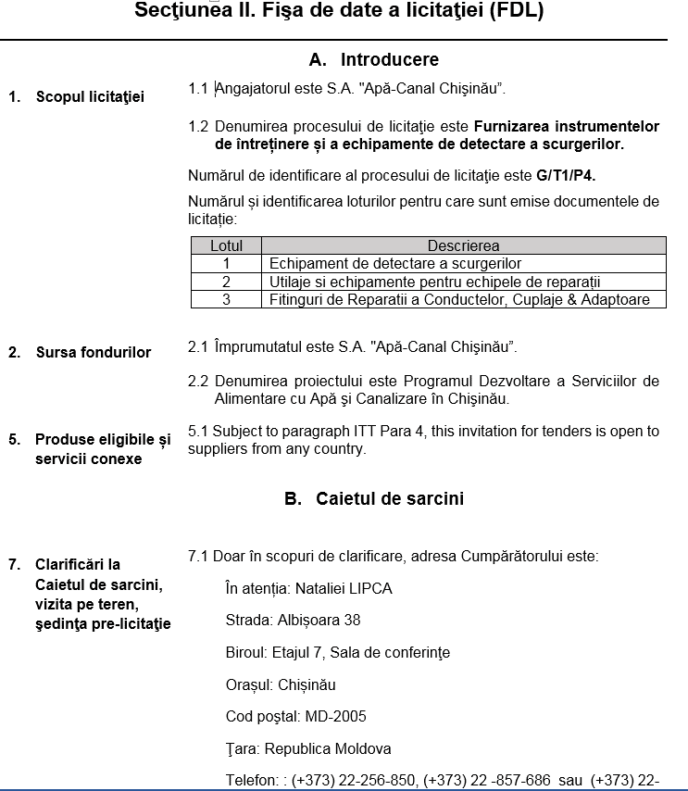
Etapa III. Conținutul DL.
Partea 1 Secțiunea II. Fișa de date a licitației
INSTITUTUL DE FORMARE CONTINUĂ ÎN DOMENIUL ALIMENTĂRII CU APĂ ŞI CANALIZĂRII
PENTRU MEMBRII ASOCIAȚIEI „MOLDOVA APĂ-CANAL”
Cumpărătorul trebuie să precizeze în Fișa de Date al Licitației informațiile și cerințele specifice achiziției, cum ar fi termenii de desfășurare a licitației, regulile aplicabile privind prețurile de licitație, moneda și criteriile de evaluare a ofertelor.

Slide 34
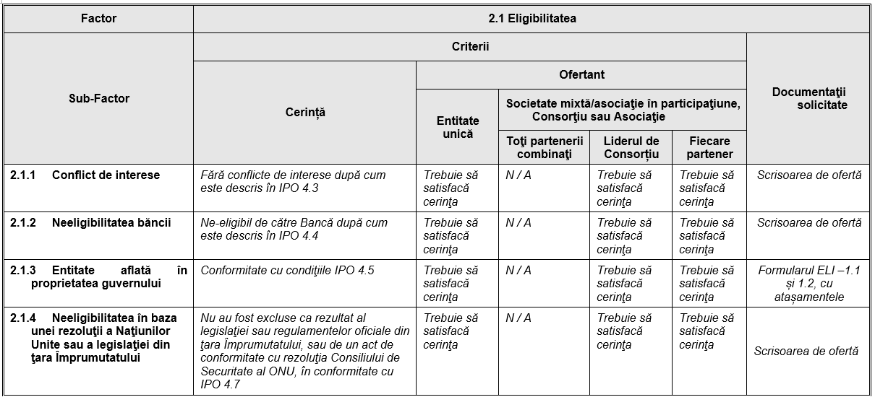
Etapa III. Conținutul DL.
Partea 1 Secțiunea III. Criterii de evaluare și calificare
INSTITUTUL DE FORMARE CONTINUĂ ÎN DOMENIUL ALIMENTĂRII CU APĂ ŞI CANALIZĂRII
PENTRU MEMBRII ASOCIAȚIEI „MOLDOVA APĂ-CANAL”

Slide 35
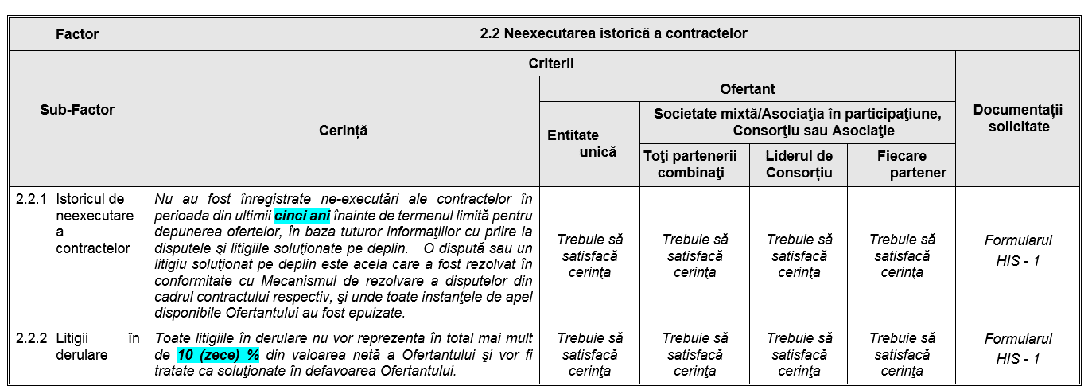
Etapa III. Conținutul DL.
Partea 1 Secțiunea III. Criterii de evaluare și calificare
INSTITUTUL DE FORMARE CONTINUĂ ÎN DOMENIUL ALIMENTĂRII CU APĂ ŞI CANALIZĂRII
PENTRU MEMBRII ASOCIAȚIEI „MOLDOVA APĂ-CANAL”

Slide 36
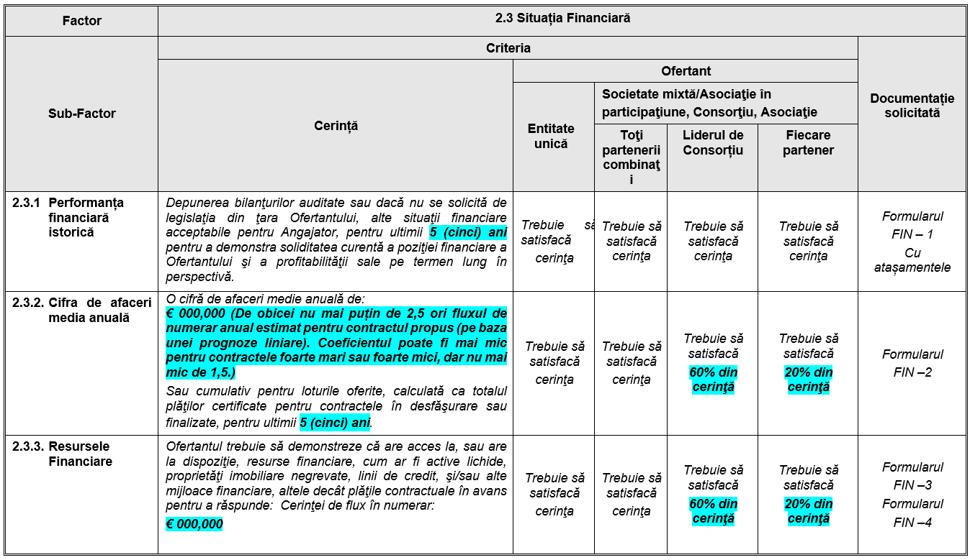
Etapa III. Conținutul DL.
Partea 1 Secțiunea III. Criterii de evaluare și calificare
INSTITUTUL DE FORMARE CONTINUĂ ÎN DOMENIUL ALIMENTĂRII CU APĂ ŞI CANALIZĂRII
PENTRU MEMBRII ASOCIAȚIEI „MOLDOVA APĂ-CANAL”

Slide 37
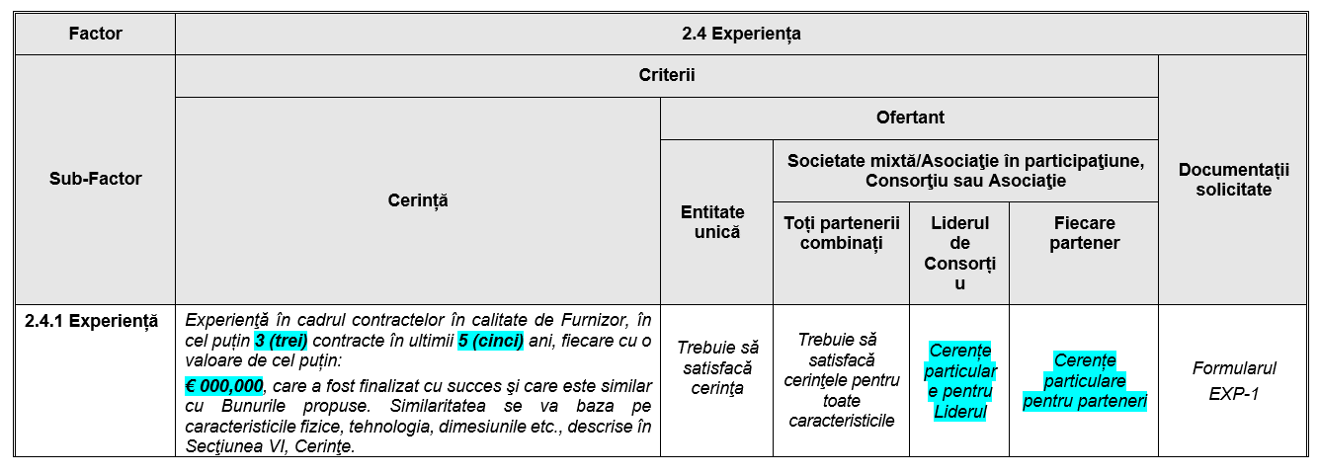
Etapa III. Conținutul DL.
Partea 1 Secțiunea III. Criterii de evaluare și calificare
INSTITUTUL DE FORMARE CONTINUĂ ÎN DOMENIUL ALIMENTĂRII CU APĂ ŞI CANALIZĂRII
PENTRU MEMBRII ASOCIAȚIEI „MOLDOVA APĂ-CANAL”

Slide 38
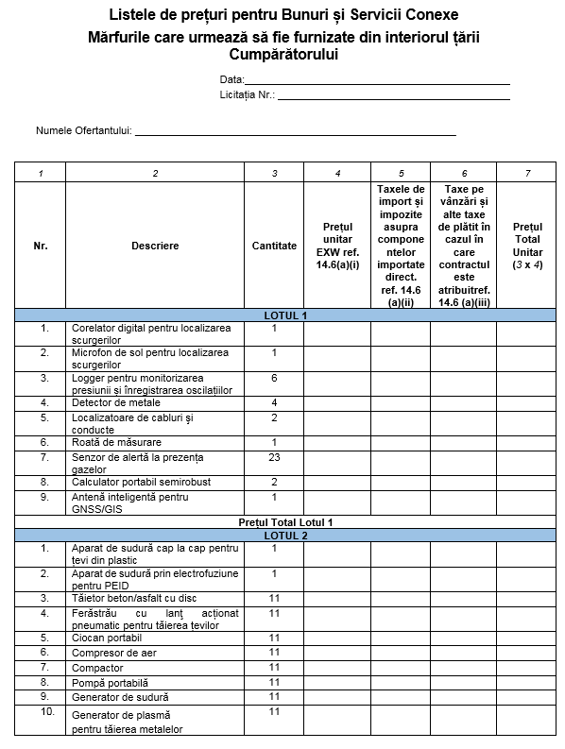
Etapa III. Conținutul DL.
Partea 1 Secțiunea IV. Formulare de ofertă
INSTITUTUL DE FORMARE CONTINUĂ ÎN DOMENIUL ALIMENTĂRII CU APĂ ŞI CANALIZĂRII
PENTRU MEMBRII ASOCIAȚIEI „MOLDOVA APĂ-CANAL”
Formular de depunere a ofertei
Formular pentru Garanția de participare la licitație
Autorizația Producătorului
Calificarea Ofertantului
Fișa de Informații ale Ofertantului
Fișa de Informații al Partenerului Societății Mixte
Istoricul de neexecutarea contractelor
Istoricul Contractelor neperformante
Istoricul performanței Financiare
Cifra de Afaceri Medie Anuală
Resursele Financiare
Angajamente Contractuale Curente
Experiența

Slide 39
Etapa III. Conținutul DL.
Partea 1 Secțiunea V. Țări eligibile
INSTITUTUL DE FORMARE CONTINUĂ ÎN DOMENIUL ALIMENTĂRII CU APĂ ŞI CANALIZĂRII
PENTRU MEMBRII ASOCIAȚIEI „MOLDOVA APĂ-CANAL”
Banca permite firmelor şi persoanelor fizice din toate ţările să ofere bunuri, lucrări şi servicii pentru proiectele finanţate de Bancă, indiferent dacă ţara este sau nu membră a Băncii.
În conformitate cu dreptul internaţional, veniturile din împrumuturi ale Băncii, investiţiile de capital sau garanţiile nu vor fi utilizate pentru efectuarea plăţilor către persoane sau entităţi sau pentru importul de bunuri, dară astfel de plăţi sau importuri sunt interzice prin decizia Consiliului de Securitate al Naţiunilor Unite în cadrul Capitolului VII al Cartei Naţiunilor Unite. Persoanele sau entităţile, sau furnizorii de bunuri sau servicii, care cad sub incidenţa unei astfel de interdicţii, nu vor fi eligibili pentru atribuirea contractelor finanţate de Bancă.

Slide 40
Etapa III. Conținutul DL.
Partea 2 Secțiunea VI. Cerințe
INSTITUTUL DE FORMARE CONTINUĂ ÎN DOMENIUL ALIMENTĂRII CU APĂ ŞI CANALIZĂRII
PENTRU MEMBRII ASOCIAȚIEI „MOLDOVA APĂ-CANAL”
BUNURI:
Lista Bunurilor și serviciilor aferente
Programul de livrare si lucru
Specificații Tehnice
Desene
LUCRĂRI:
Cerințe generale
Cerințe particulare
Desene
FURNIZARE/MONTARE:
Specificații generale
Specificații particulare
Desene

Slide 41
Etapa III. Conținutul DL.
Partea 2 Secțiunea VI. Cerințe
1.Lista bunurilor și serviciilor aferente
INSTITUTUL DE FORMARE CONTINUĂ ÎN DOMENIUL ALIMENTĂRII CU APĂ ŞI CANALIZĂRII
PENTRU MEMBRII ASOCIAȚIEI „MOLDOVA APĂ-CANAL”
Nr. Listă | Denumirea bunurilor | Descrierea succintă | Cantitatea
1 | Corelator digital pentru localizarea scurgerilor | Set constituit din corelator digital, 2 emiţătoare, 2 senzori, căști, microfon de teren, valiza de transportare, încărcător, hidrofoane pentru utilizare pe conducte din plastic, adaptor încărcare din automobil, soft pentru operare | 1
2 | Microfon de sol pentru localizarea scurgerilor de apă | Set constituit din echipament de localizare a scurgerilor; set de microfon pentru teren, căști, adaptor cu magnet pentru microfoane, tija de transmisie pentru microfon, tija de extensie pentru microfon, carcasa echipamentului și centura de transportare | 1

Slide 42
Etapa III. Conținutul DL.
Partea 2 Secțiunea VI. Cerințe
2. Programul de livrare și de finalizare
INSTITUTUL DE FORMARE CONTINUĂ ÎN DOMENIUL ALIMENTĂRII CU APĂ ŞI CANALIZĂRII
PENTRU MEMBRII ASOCIAȚIEI „MOLDOVA APĂ-CANAL”
Descrierea Lotului | Perioada de Livrare Solicitată | Adresa de Livrare | Livrare Parțială Da/Nu
Lotul 1: Echipament pentru detectarea scurgerilor | În termen de 6 luni de la semnarea contractului | Stația de producție ale S.A. Apa Canal Chisinau, la adresa strada Varniţa 28, Chisinau, Republica Moldova | Nu

Slide 43
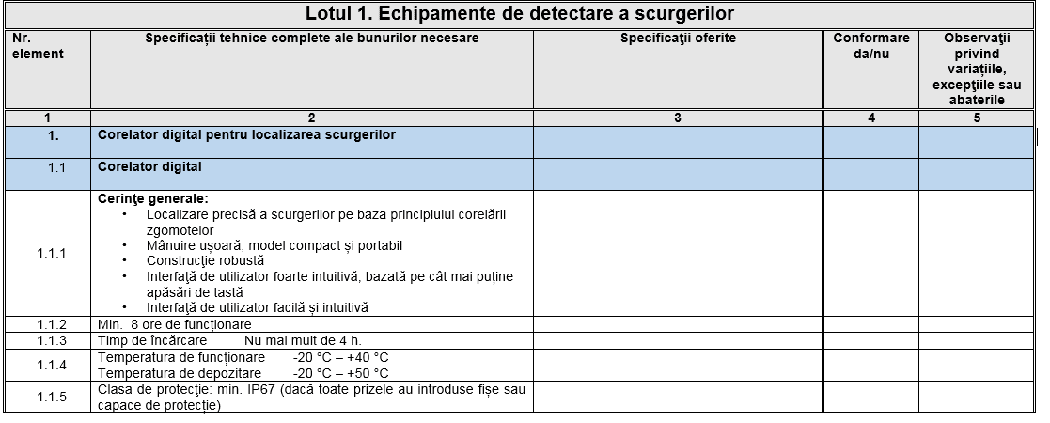
Etapa III. Conținutul DL.
Partea 2 Secțiunea VI. Cerințe
3. Specificații Tehnice
INSTITUTUL DE FORMARE CONTINUĂ ÎN DOMENIUL ALIMENTĂRII CU APĂ ŞI CANALIZĂRII
PENTRU MEMBRII ASOCIAȚIEI „MOLDOVA APĂ-CANAL”

Slide 44
Etapa III. Conținutul DL.
Partea 3 Secțiunea VII. Condiții contractuale și formulare de contract
INSTITUTUL DE FORMARE CONTINUĂ ÎN DOMENIUL ALIMENTĂRII CU APĂ ŞI CANALIZĂRII
PENTRU MEMBRII ASOCIAȚIEI „MOLDOVA APĂ-CANAL”
Condiții contractuale generale – Contractul Standard BERD pentru bunuri / Contractul Standard BERD pentru Furnizare și Montare / FIDIC Roșu / FIDIC Galben
Condiții Speciale Contractuale
Formulare Contractuale

Slide 45

Etapa III. Conținutul DL.
Partea 3 Secțiunea VII. Condiții contractuale și formele de contract. FIDIC Roșu
INSTITUTUL DE FORMARE CONTINUĂ ÎN DOMENIUL ALIMENTĂRII CU APĂ ŞI CANALIZĂRII
PENTRU MEMBRII ASOCIAȚIEI „MOLDOVA APĂ-CANAL”
FIDIC - acronimul din limba franceză pentru Federaţia Internaţională a Inginerilor Consultanţi.
Cartea Roșie - se recomandă pentru clădiri sau lucrări inginereşti proiectate de către Beneficiar sau de către reprezentantul acestuia, Inginerul
Totuşi, lucrările pot include unele elemente pentru lucrări civile, mecanice, electrice şi / sau de construcţii proiectate de către Antreprenor.

Slide 46

Etapa III. Conținutul DL.
Partea 3 Secțiunea VII. Condiții contractuale și formele de contract. FIDIC Galben
INSTITUTUL DE FORMARE CONTINUĂ ÎN DOMENIUL ALIMENTĂRII CU APĂ ŞI CANALIZĂRII
PENTRU MEMBRII ASOCIAȚIEI „MOLDOVA APĂ-CANAL”
Condiţiile de Contract pentru Echipamente şi Construcţii inclusiv Proiectare.
Cartea Galbenă se recomandă pentru furnizarea echipamentelor electrice şi / sau mecanice şi pentru proiectarea şi execuţia clădirilor sau lucrărilor inginereşti
Antreprenorul, în conformitate cu cerinţele Beneficiarului, întocmeşte proiectul şi furnizează echipamente şi / sau execută lucrări de construcție

Slide 47
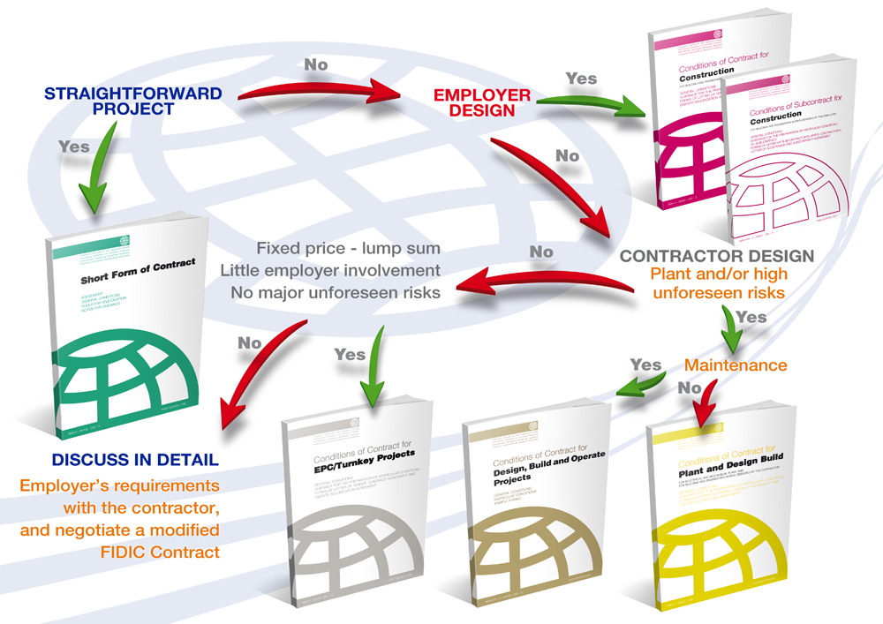
Etapa III. Conținutul DL. Partea 3 Secțiunea VII. Condiții contractuale și formele de contract.
INSTITUTUL DE FORMARE CONTINUĂ ÎN DOMENIUL ALIMENTĂRII CU APĂ ŞI CANALIZĂRII
PENTRU MEMBRII ASOCIAȚIEI „MOLDOVA APĂ-CANAL”
Proiect simplu
Nu
Documentația de proiect elaborată de către Angajator
Da
Da
Nu
Prețul fix al contractului.
Implicarea redusă a Angajatorului.
Riscuri reduse
Nu
Documentația de proiect elaborată de către Contractor.
Riscuri mari
Da
Nu
Da
Da
Exploatarea și întreținerea
Nu
Revizuirea cerințelor Angajatorului și negocierea modificărilor Contractului FIDIC

Slide 48
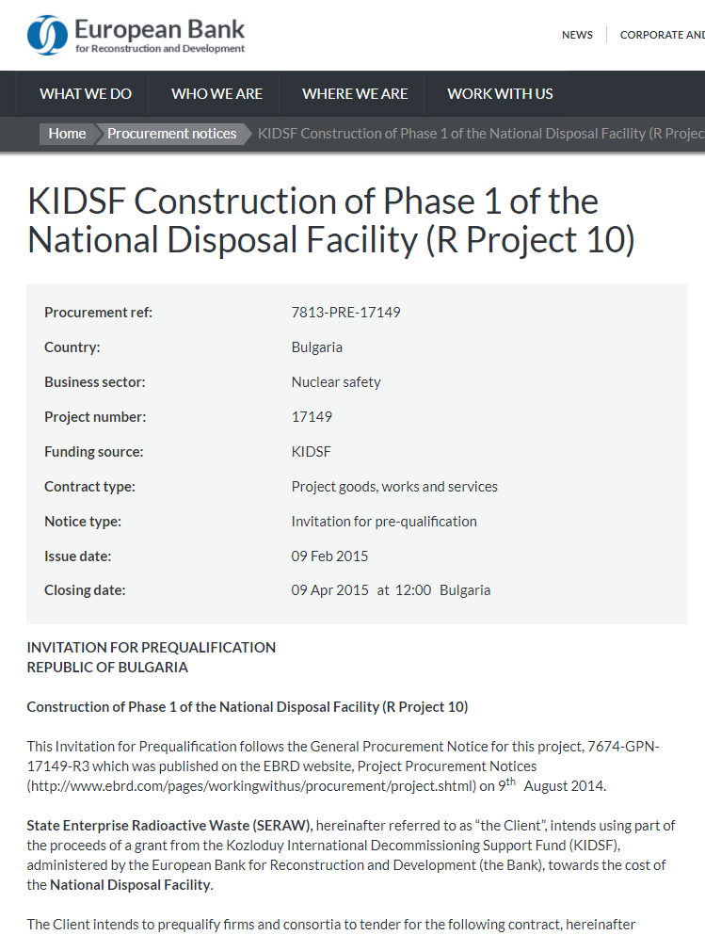
Etapa IV. Anunțarea oportunității de ofertare
INSTITUTUL DE FORMARE CONTINUĂ ÎN DOMENIUL ALIMENTĂRII CU APĂ ŞI CANALIZĂRII
PENTRU MEMBRII ASOCIAȚIEI „MOLDOVA APĂ-CANAL”
  Se aplică pentru proiecte complexe
  Se publică pe site-ul BERD
  http://www.ebrd.com/work-with-us/procurement/notices.html?1=1&filterContract=Project%20goods,%20works%20and%20services
  Companiile interesate obțin descrierea proiectului și lista criteriilor de precalificare la solicitare

Slide 49
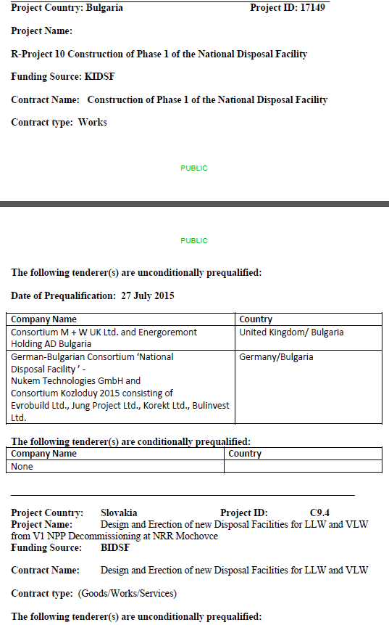
Etapa V. Precalificarea
INSTITUTUL DE FORMARE CONTINUĂ ÎN DOMENIUL ALIMENTĂRII CU APĂ ŞI CANALIZĂRII
PENTRU MEMBRII ASOCIAȚIEI „MOLDOVA APĂ-CANAL”
  Precalificarea nu este o formă de licitație selectivă.
  Criteriile de precalificare, se bazează pe capacitatea și resursele ofertanților potențiali de a executa în mod satisfăcător un anumit contract, luând în considerație factorii următori:
    (a) experiența companiei și performanța trecută în contracte similare,
    (b) Disponibilitatea personalului calificat, echipamentului și utilajului de construcție sau de producție, și
    (c) situația financiară.
  Lista companiilor precalificate se publică pe site-ul BERD http://www.ebrd.com/cs/Satellite?c=Content&cid=1395248042334&d=&pagename=EBRD%2FContent%2FDownloadDocument

Slide 50
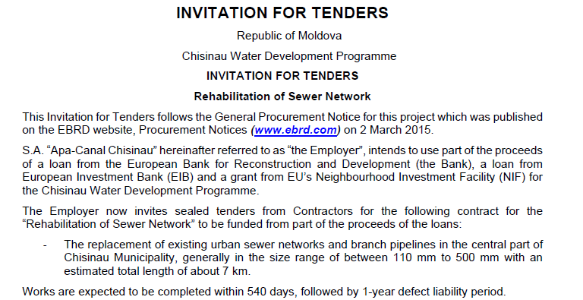
Etapa VI. Invitația de participare la licitație și emiterea documentelor de licitație
(Single Stage IFT)
INSTITUTUL DE FORMARE CONTINUĂ ÎN DOMENIUL ALIMENTĂRII CU APĂ ŞI CANALIZĂRII
PENTRU MEMBRII ASOCIAȚIEI „MOLDOVA APĂ-CANAL”

Slide 51
Etapa VII. Recepționarea și deschiderea ofertelor
INSTITUTUL DE FORMARE CONTINUĂ ÎN DOMENIUL ALIMENTĂRII CU APĂ ŞI CANALIZĂRII
PENTRU MEMBRII ASOCIAȚIEI „MOLDOVA APĂ-CANAL”
  Procedura se descrie în Caietul de sarcini – Instrucțiuni pentru ofertanți
  Ofertele recepționate se introduc în registru
  Se acceptă doar ofertele aranjate și sigilate în mod corespunzător, până la data și ora indicată în Anunțul de Licitație
  Ofertele se deschid în prezența participanților, în ordinea recepționării
  Se verifică documentele principale – Scrisoarea de ofertă, Împuternicirea și Garanția Bancară. Prețul oferit se anunță public.
  Se întocmește procesul verbal de la deschiderea ofertelor și se transmite tuturor participanților

Slide 52
Etapa VIII. Evaluarea ofertelor și atribuirea contractelor (Single Stage)
INSTITUTUL DE FORMARE CONTINUĂ ÎN DOMENIUL ALIMENTĂRII CU APĂ ŞI CANALIZĂRII
PENTRU MEMBRII ASOCIAȚIEI „MOLDOVA APĂ-CANAL”
  Se efectuează în mai multe etape:
    Etapa de evaluare preliminară – pentru toate ofertele deschise
    Etapa de evaluare detaliată – pentru toate ofertele admise la etapa preliminară
    Post-calificare – pentru ofertă cu cel mai mic preț

Slide 53
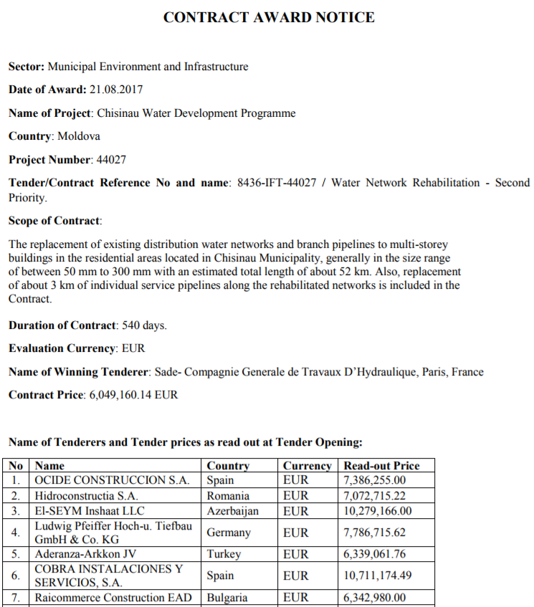
Etapa VIII. Evaluarea ofertelor și atribuirea contractelor
INSTITUTUL DE FORMARE CONTINUĂ ÎN DOMENIUL ALIMENTĂRII CU APĂ ŞI CANALIZĂRII
PENTRU MEMBRII ASOCIAȚIEI „MOLDOVA APĂ-CANAL”
  Raportul de evaluare se transmite către BERD spre aprobare
  Către compania câștigătoare se emite Scrisoare de Acceptare și Notificare de Atribuire a Contractului
  Alți participanți sunt înștiințați despre rezultatele evaluării
  BERD publică Notificare de Atribuire a Contractului

Slide 54
Etapa IX. Administrarea contractelor
INSTITUTUL DE FORMARE CONTINUĂ ÎN DOMENIUL ALIMENTĂRII CU APĂ ŞI CANALIZĂRII
PENTRU MEMBRII ASOCIAȚIEI „MOLDOVA APĂ-CANAL”
  Documentele Contractorului
  Supravegherea lucrărilor
  Variații și amendamente
  Plăți
  Penalități
  Testări și recepția la terminarea lucrărilor
  Perioada de garanție și recepția finală

Slide 55
Monitorizarea procesului de achiziții de către BERD
INSTITUTUL DE FORMARE CONTINUĂ ÎN DOMENIUL ALIMENTĂRII CU APĂ ŞI CANALIZĂRII
PENTRU MEMBRII ASOCIAȚIEI „MOLDOVA APĂ-CANAL”
  Documentele pregătite la fiecare etapă importantă sunt revizuite în prealabil de către BERD
  Reclamațiile ofertanților pot fi adresate către BERD http://www.ebrd.com/work-with-us/procurement/project-procurement-complaints.html
  BERD publică notificările privind atribuirea contractelor pe pagina web http://www.ebrd.com/work-with-us/procurement/project-procurement/contract-awards-notification.html

Slide 56

PARTEA 4: ACHIZIȚIILE SERVICIILOR DE CONSULTANȚĂ
INSTITUTUL DE FORMARE CONTINUĂ ÎN DOMENIUL ALIMENTĂRII CU APĂ ŞI CANALIZĂRII
PENTRU MEMBRII ASOCIAȚIEI „MOLDOVA APĂ-CANAL”

Slide 57
Informații generale
INSTITUTUL DE FORMARE CONTINUĂ ÎN DOMENIUL ALIMENTĂRII CU APĂ ŞI CANALIZĂRII
PENTRU MEMBRII ASOCIAȚIEI „MOLDOVA APĂ-CANAL”
  Banca și clienții săi angajează persoane fizice și firme de consultanță, care oferă o gamă largă de servicii de consiliere și consultanță de specialitate.
  Surse de finanțare:
    Împrumuturile BERD în sectorul public
    Contractarea directă de către BERD
    Fonduri de Cooperare Tehnică

Slide 58
Procedurile de selectare a consultanților
INSTITUTUL DE FORMARE CONTINUĂ ÎN DOMENIUL ALIMENTĂRII CU APĂ ŞI CANALIZĂRII
PENTRU MEMBRII ASOCIAȚIEI „MOLDOVA APĂ-CANAL”
  Procedurile de selectare și de contractare a consultanților trebuie să fie flexibile și transparente pentru a se asigura că sarcinile pot fi executate în mod eficient la standarde ridicate de performanță, asigurând în același timp gradul necesar de răspundere
  Selectarea directă a consultanților individuali pentru contractele cu bugetul sub 75 mii Euro
  Pentru contractele cu bugetul peste 75 mii euro – selectarea competitivă într-o singură etapă sau
  Pentru proiect complexe - selectarea competitivă în 2 etape

Slide 59
Procedura de selectare competitivă
INSTITUTUL DE FORMARE CONTINUĂ ÎN DOMENIUL ALIMENTĂRII CU APĂ ŞI CANALIZĂRII
PENTRU MEMBRII ASOCIAȚIEI „MOLDOVA APĂ-CANAL”
  Definirea domeniului de aplicare, stabilirea obiectivelor și bugetului estimat, și aprobarea procedurii de selecție;
  Selectarea Consultantului conform procedurilor aprobate;
  Negocierea contractului cu Consultantul selectat; și
  Administrarea contractului

Slide 60
Selectarea competitivă într-o singură etapă
INSTITUTUL DE FORMARE CONTINUĂ ÎN DOMENIUL ALIMENTĂRII CU APĂ ŞI CANALIZĂRII
PENTRU MEMBRII ASOCIAȚIEI „MOLDOVA APĂ-CANAL”
  Solicitarea de propuneri de oferte pe site-ul BERD sau portalul electronic, EBRD Client E-Procurement Portal, ECEPP, http://www.ebrd.com/work-with-us/procurement/project-procurement/e-procurement-portal.html ;
  Anunțul de achiziții publice trebuie să includă domeniul de aplicare, obiectivele proiectului, metodologia și criteriile de evaluare pentru atribuirea contractului.
  Evaluareaa ofertelor primite se face în baza criteriilor enunțate în anunțul de achiziții, iar raționamentul selectării se include într-un raport de evaluare.

Slide 61
Selectarea competitivă în două etape
INSTITUTUL DE FORMARE CONTINUĂ ÎN DOMENIUL ALIMENTĂRII CU APĂ ŞI CANALIZĂRII
PENTRU MEMBRII ASOCIAȚIEI „MOLDOVA APĂ-CANAL”
  Solicitarea de Expresii de Interes pe site-ul BERD sau portalul electronic, EBRD Client E-Procurement Portal, ECEPP, http://www.ebrd.com/work-with-us/procurement/project-procurement/e-procurement-portal.html ;
  Anunțul de achiziții publice trebuie să includă obiectivele proiectului și criteriile de calificare a companiilor pentru lista scurtă.
  Raționamentul selectării companiilor în lista scurtă se include într-un raport.
  Companiile selectate sunt invitate să depună ofertele lor.
  Invitația include domeniul de aplicare, metodologia și criteriile de evaluare pentru atribuirea contractului
  Rezultatele evaluării se includ în Raportul de Evaluare.

Slide 62
Lista scurtă
INSTITUTUL DE FORMARE CONTINUĂ ÎN DOMENIUL ALIMENTĂRII CU APĂ ŞI CANALIZĂRII
PENTRU MEMBRII ASOCIAȚIEI „MOLDOVA APĂ-CANAL”
  Numărul companiilor din lista trebuie să fie între 3 și 6
  Acoperirea geografică largă
  Mai mult de 2 companii/individuali din aceeași țară nu se acceptă
  Lista trebuie să includă cel puțin un candidat calificat din țara de operațiuni ale BERD

Slide 63
Criterii de evaluare și selectare
INSTITUTUL DE FORMARE CONTINUĂ ÎN DOMENIUL ALIMENTĂRII CU APĂ ŞI CANALIZĂRII
PENTRU MEMBRII ASOCIAȚIEI „MOLDOVA APĂ-CANAL”
  Experiența în proiecte similare,
  Experiența regională (locală),
  Calificările personalului-cheie propus pentru proiect
  Calitatea metodologiei și a planului de lucru.
  Prețul serviciilor poate fi luat în considerație.
  În urma evaluării, Consultantul care obține cel mai înalt scor trebuie invitat să negocieze contractul.

Slide 64
Negocierea și administrarea contractului
INSTITUTUL DE FORMARE CONTINUĂ ÎN DOMENIUL ALIMENTĂRII CU APĂ ŞI CANALIZĂRII
PENTRU MEMBRII ASOCIAȚIEI „MOLDOVA APĂ-CANAL”
  Modificările non-materiale pot fi introduse în Contract în procesul negocierii
  Clientul este responsabil de administrarea Contractului
  Banca va revizui caietul de sarcini, toate rapoartele de evaluare, precum și modificările propuse în Contract.

Slide 65
Bibliografie:
INSTITUTUL DE FORMARE CONTINUĂ ÎN DOMENIUL ALIMENTĂRII CU APĂ ŞI CANALIZĂRII
PENTRU MEMBRII ASOCIAȚIEI „MOLDOVA APĂ-CANAL”
  Politici și Reguli de Achiziții BERD http://www.ebrd.com/cs/Satellite?c=Content&cid=1395266160617&d=&pagename=EBRD%2FContent%2FDownloadDocument
  Documentul de licitație standard pentru procurarea bunurilor http://www.ebrd.com/cs/Satellite?c=Content&cid=1395242704522&d=&pagename=EBRD%2FContent%2FDownloadDocument
  Documentul de licitație standard pentru procurarea lucrărilor http://www.ebrd.com/cs/Satellite?c=Content&cid=1395242704558&d=&pagename=EBRD%2FContent%2FDownloadDocument
  Documentul de licitație standard pentru furnizarea și montarea instalațiilor și echipamentelor http://www.ebrd.com/cs/Satellite?c=Content&cid=1395242704558&d=&pagename=EBRD%2FContent%2FDownloadDocument
  Condițiile de Contract pentru lucrări de construcții (FIDIC Roșu) http://www.ebrd.com/downloads/procurement/project/mdbgcv3unprotected.pdf

Slide 66





INSTITUTUL DE FORMARE CONTINUĂ ÎN DOMENIUL ALIMENTĂRII CU APĂ ŞI CANALIZĂRII
PENTRU MEMBRII ASOCIAȚIEI „MOLDOVA APĂ-CANAL”
Vă mulțumim pentru atenție
www.ifcaac.amac.md
ifcaac@fua.utm.md
telefon: (022) 77-38 22
www.amac.md
apacanal@yandex.ru
telefon: (022) 28-84-33
Proiect co-finanțat de
In cooperare cu
06/01/2018

